Slide 1
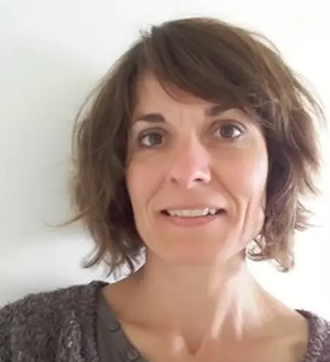




Maryline TRIBALLIER
Psychologue, Coach, consultante
Expériences professionnelles
Expériences Formatrice Consultante / Facilitatrice
Depuis 2020 : missions en cours : Formatrice Consultante Facilitatrice
- formations dans le domaine de la Qualité de Vie au Travail
- analyse de pratiques (mission en cours) (2 ateliers en 2022), co-deveveloppement (10
ateliers en 2022); utilisation de méthodes collaborative et créatives (16 ateliers en 2022);
Animation d’entretiens individuels ou collectifs d’écoute ou de diagnostic
Accompagnement ou Coaching individuel
Interventions psychosociales : sensibilisation aux RPS, harcèlement moral et sexuel
2011 – 2020 : Conseillère formation OPCO 2i Bretagne Pays de la Loire
- Accompagnement des adhérents dans l’élaboration, le déploiement et la gestion des plans
de développement des compétences
- Co-ingénierie et coordination opérationnelle d’actions et de projets emploi/formation en
partenariat avec les acteurs locaux de l’emploi
2006 – 2011 : Consultante Formatrice Chef de projet Catalys Conseil Vannes
- Missions de conseil et de formation en GPEC: secteurs privés (industries), sanitaire et social
(réseau ADMR)
- Accompagnement à l’élaboration de projets stratégiques ou opérationnels (projet de
gouvernance, projet de service, négociation d’accords d’entreprise) : secteur privé,
collectivités (CCAS), associations (dispositif DLA)
- Réalisation ou participation à des études ou diagnostics organisationnels, RH ou sociaux :
secteur privé, sanitaire et social (Adapei)
- Intervention en médiation collective auprès de travailleurs sociaux
Appui à la coordination du PDITH 56 avec les partenaires locaux de l’emploi
1999 – 2006 : Chargée emplois mobilité GlaxoSmithKline Évreux
- Animation de projets emploi/compétences
-Accompagnement aux changements : réorganisations, fermeture de service, mobilités internes
- Conseil auprès des Managers et collaborateurs : aide à la résolution de conflits, orientation
- Co-ingénierie de parcours de formation professionnalisants ou certifiants
1997 – 1999 : Consultante et Formatrice Cabinet conseil Coppenrath & associés Paris
Missions en RH et Management
Formatrice
Prévention des risques psycho-sociaux,
gestion des situations difficiles,
gestion de conflits, gestion des comportements toxiques,
gestion du temps,
management, tutorat
Consultante – Facilitatrice
Animation d’ateliers pluridisciplinaires sur la rédaction du projet d’entreprise
Animation d’ateliers sur le partage et l’analyse de pratiques managériales, de métiers en relation avec un public
Accompagnement d’équipe de direction
Animation de réseau de professionnels RH autour d’ateliers thématiques (attractivité, management hybride)
Accompagnement à la mise en place de process et/ou outils de développement des compétences auprès d’associations et de TPE-PME et ETI
Interventions au sein d’un organisme public de recherche à caractère scientifique, technique et industriel (EPIC) sur la prévention des RPS
Formations
2022 – Titre « Gestalt Praticien » - EPG
2022 – Formation au Design Thinking – Méthode agile et intelligence collective
2019 – Certificat « Manager et développer les talents » du titre « Responsable en management et direction des RH » incluant le co-developpement (RNCP niveau I) – IGS Paris
2018 – Certificat « Process comm » Kahler Paris
1997 – DESS Psychologie sociale et Psychologie du travail – Université de Nantes

